Slide 1
Муниципальное бюджетное дошкольное образовательное учреждение Детский сад № 5 «Колокольчик» Сообщение на семинар – практикум: Организация двигательной активности детей раннего возраста в режиме ДОУ.
Составитель: Митянова М.В., воспитатель
Саров 2017г

Slide 2
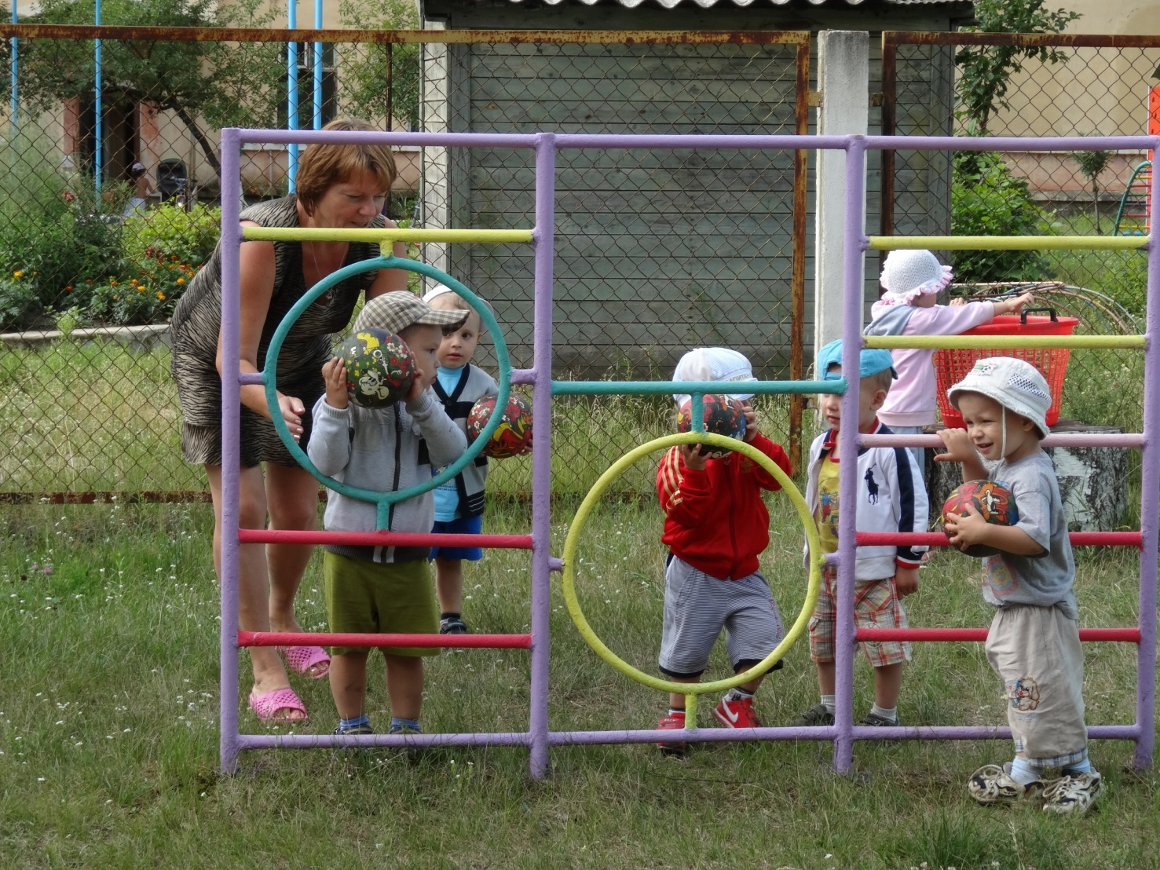
Физическая активность в рамках ФГОС

Slide 3
Движение является средством познания окружающего мира, удовлетворения биологических потребностей организма.

Slide 4
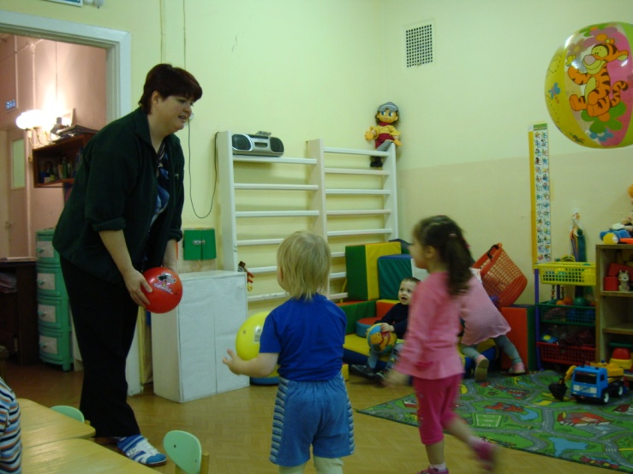
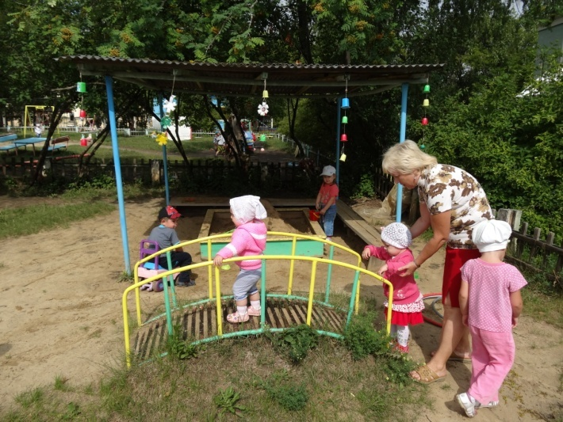
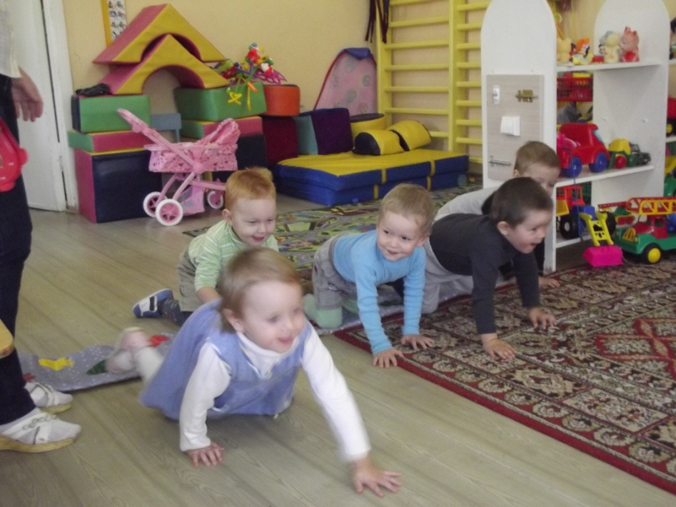
Утро
Прогулка
Вечер

Slide 5
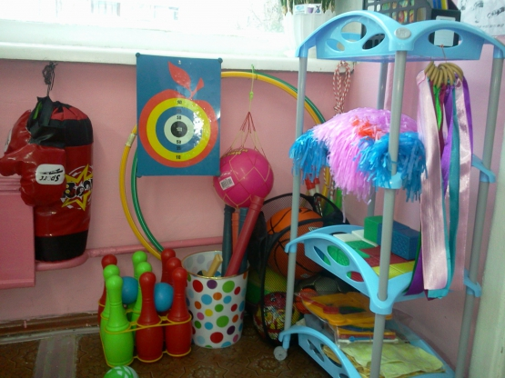
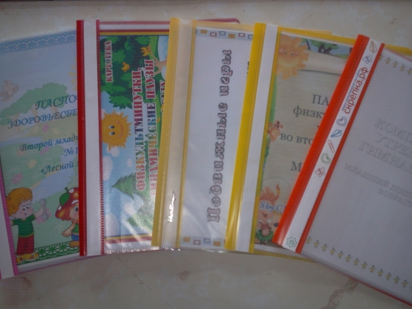
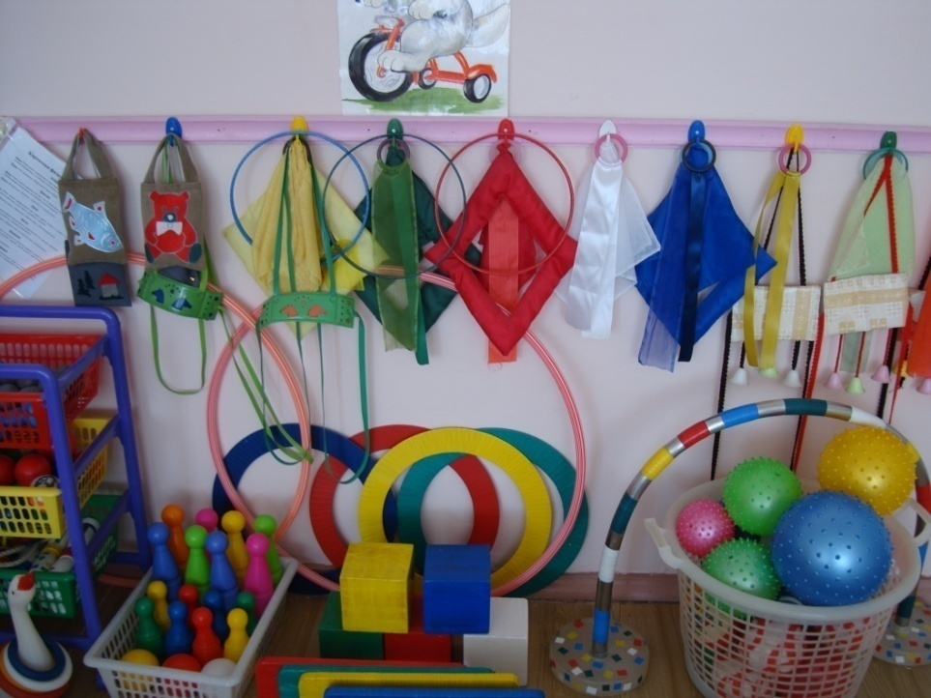
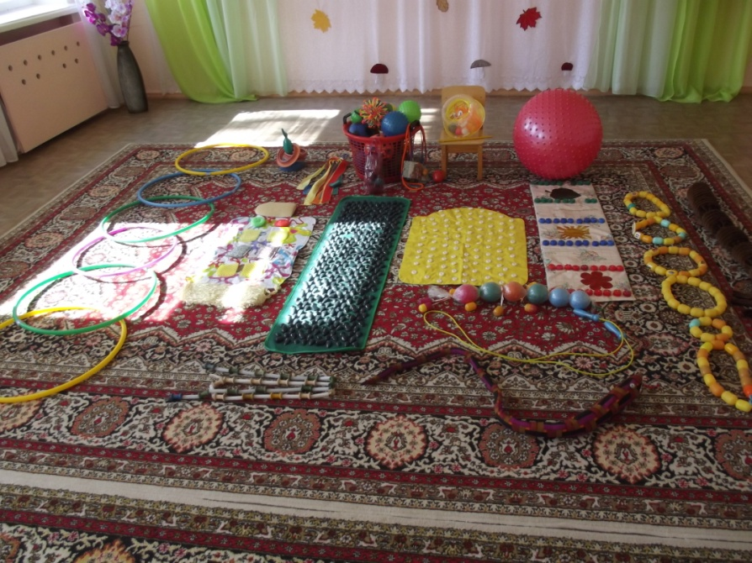

Slide 6
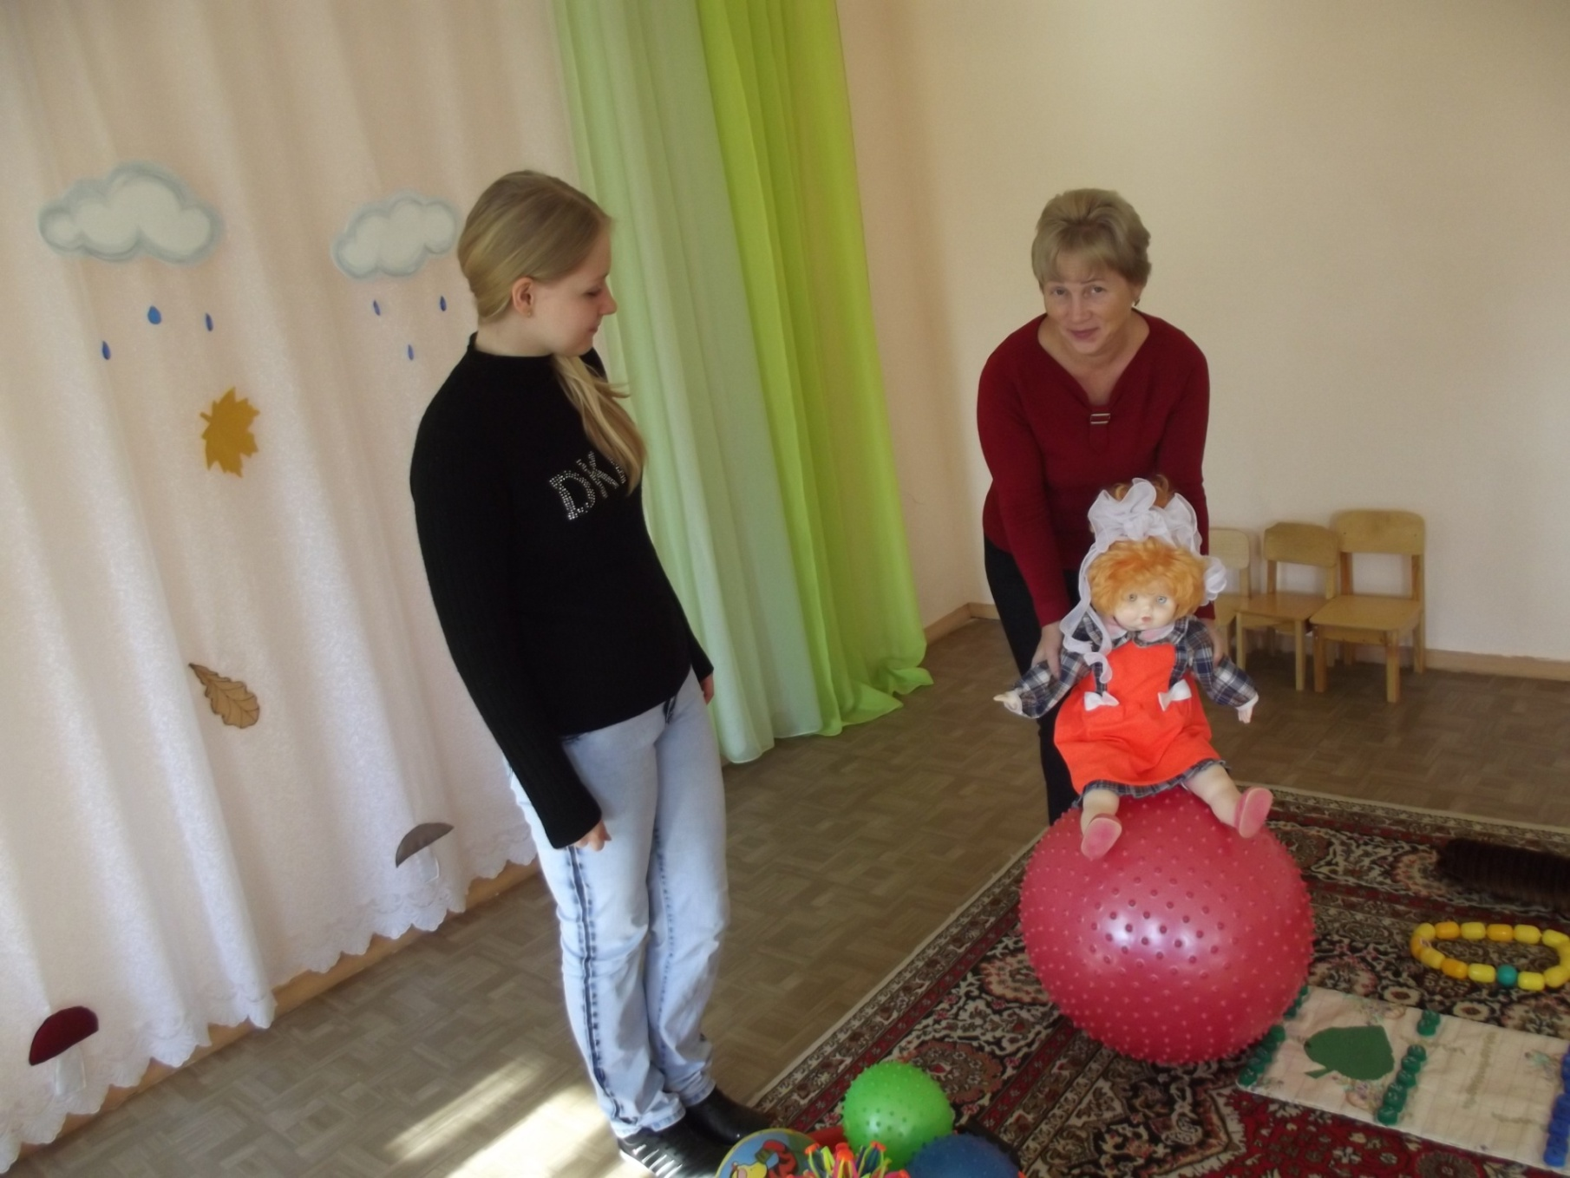
Сегодня изменилось отношение государства к семье, стала другой и семья. Главное – это социальное партнерство с семьей.

Slide 7
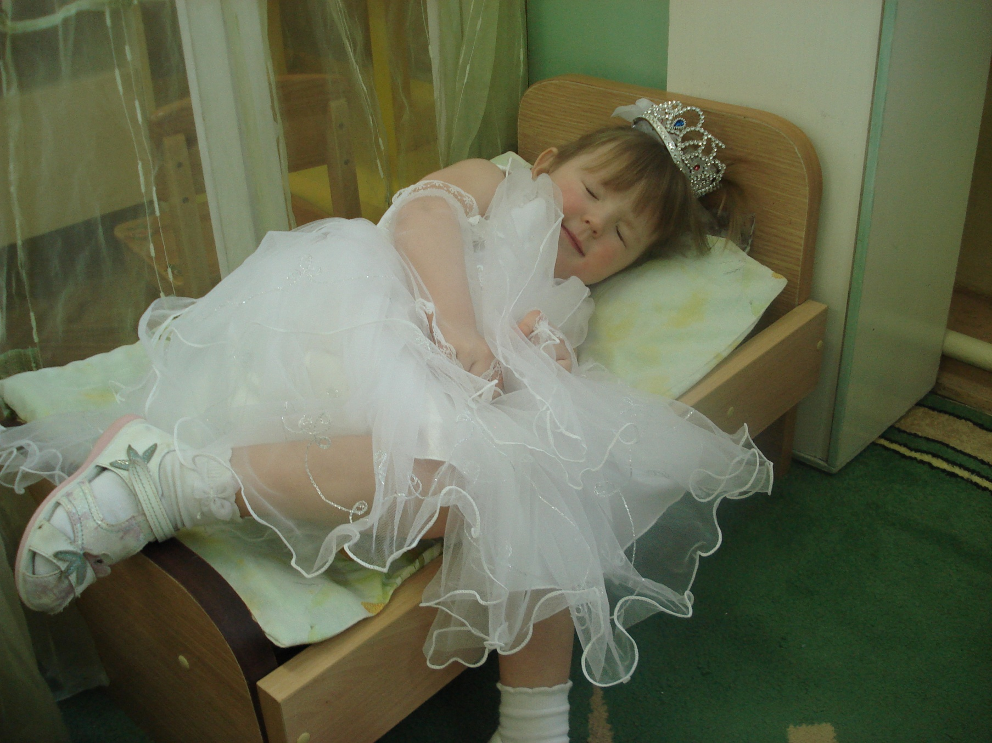
Признаки утомления.

Slide 8
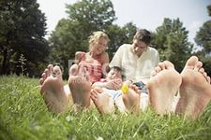
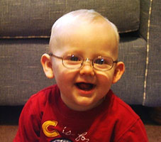

Slide 9
1.Самостоятельная двигательная деятельность, подвижные игры
2. Утренняя гимнастика, оздоровительный бег
3. Физкультурные и музыкальные занятия.
4. Физкультминутки
5. Физкульт. паузы
6.Физкультурная деятельность на прогулке (закрепление основных видов движений, индивидуальная работа, подвижные игры)
7. Гимнастика после сна
8. Секционные, кружковые занятия
9. Коррекционная гимнастика
10. Самостоятельная двигательная деятельность, подвижные игры
11. Прогулка (индивидуальная работа, подвижные игры, самостоятельная двигательная деятельность)
12. Пешая прогулка до дома

Slide 10
Спасибо за внимание!

